Slide 1


Reporte de Audiencia
FRANJA ELECTORAL PARA CONVENCIÓN CONSTITUCIONAL
24 de marzo
Departamento de Estudios
Marzo de 2021

Slide 2
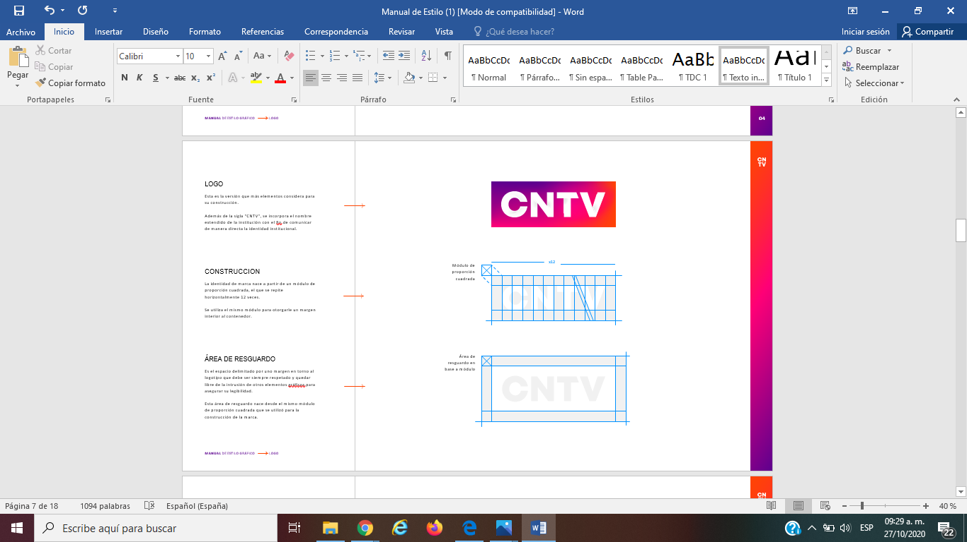
PRINCIPALES RESULTADOS
El miércoles 24 de marzo se marca una baja de 3,3 puntos de rating (hogares) y de 1 punto (personas) en la franja prime, en relación al día anterior
La fidelidad de la franja prime baja levemente de 74,7% el 23 de marzo a 71,5% el miércoles 24. Se mantiene sobre 70% de permanencia frente a la pantalla.
La franja prime muestra nuevamente una baja en alcance: entre el lunes 23 de marzo –que marca un peak- y el miércoles 24 de marzo, cae un 9%.
En el análisis minuto a minuto persiste una cierta estabilidad del rating para la franja diurna, mientras que en el prime se pierden unos 3 puntos de audiencia, durante los primeros 2 minutos.

Slide 3
RATING HOGARES POR DIA (%)

Slide 4
RATING PERSONA POR DIA (%)
El miércoles 24 de marzo hubo una baja de casi 1 punto en la sintonía de la franja en horario prime. En la franja diurna hubo un muy leve aumento.
Ambas tienen una sintonía un poco mas baja que la semana anterior.

Slide 5
FIDELIDAD PERSONAS POR DIA (%)
En cuanto a la permanencia, ésta ha ido cayendo en la franja diurna y está bajo el 80% que se registró el sábado 20.
Mientras, en la franja prime ha habido oscilaciones, pero sigue siendo más baja que en el horario diurno.

Slide 6
ALCANCE BRUTO (REACH) POR DIA (en miles de personas)
El día 24 de marzo la franja prime muestra nuevamente una baja en alcance, esta vez de 25 mil personas.
Por su parte la franja diurna muestra una recuperación en su alcance de 54.300 personas.

Slide 7
RATING PERSONAS (%)
Minuto a minuto, según horario. Miércoles 24 de marzo.
Franja diurna
Franja prime
La caída de rating en la franja diurna, es menos pronunciada que en el prime, horario en que se pierden casi 3 puntos.

Slide 8
METODOLOGÍA
Fuente de información:
Estudio de medición de audiencia People Meter, de Kantar Ibope Media
Target general de cálculo:
Individuos
Hogares
Variables de audiencia:
Rating (rat%): porcentaje de individuos (general o por target) que han sido expuestos a un canal o programa, ponderado por tiempo promedio de exposición. Un punto de rating representa un 1% del universo.
Reach (rch#) o Alcance Bruto (en miles): número de televidentes que ha invertido por lo menos un minuto en el canal o programa. Es siempre más grande que el rating.
Fidelidad (fid%): este indicador muestra, en porcentaje, la permanencia de una determinada audiencia en un evento, programa o canal particular.
Average Time Spent (ATS): promedio de minutos invertidos en un canal o programa, basado solamente en los televidentes que asistieron al evento (que vieron al menos 1 minuto).
Programas analizados:
Franja electoral, emisión diurna
Franja electoral, emisión prime

Slide 9
METODOLOGÍA
Universo y muestra
 | MUESTRA | UNIVERSO *
HOGARES | 621 | 2.535.669
INDIVIDUOS | 2.012 | 7.812.158
MUJERES | 1.060 | 3.975.677
HOMBRES | 952 | 3.836.481
El universo incluye las comunas de Antofagasta, Viña del Mar, Valparaíso, Concepción, Talcahuano, Chiguayante, San Pedro de La Paz, Temuco, Padre Las Casas y Santiago (32 comunas de la provincia de Santiago, más San Bernardo y Puente Alto).

